Slide 1
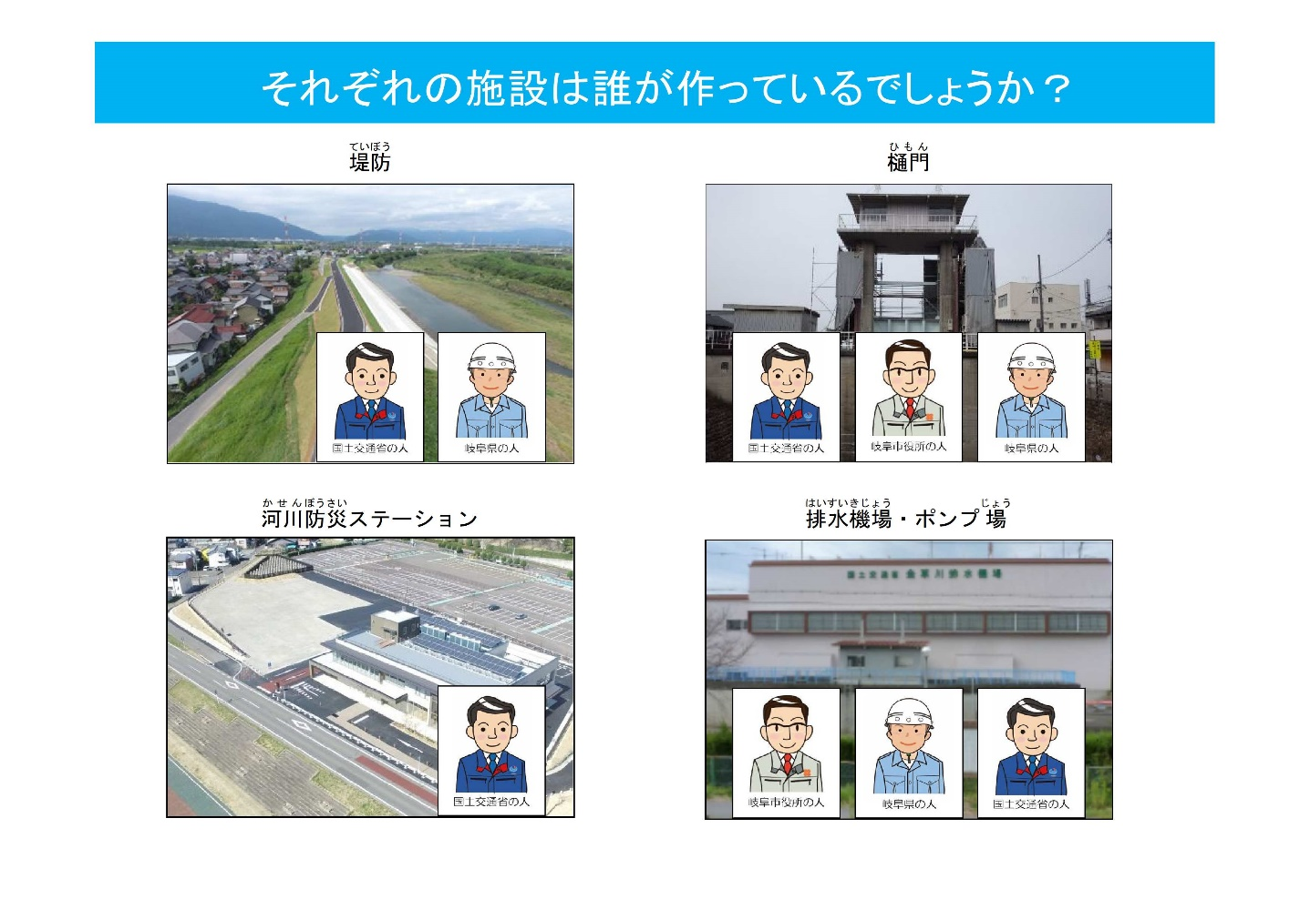
さいがい
ふせ
テーマ２_災害を防ぐ行政の取組（公助について）
「行政カード」の使い方
提示資料５～７の写真に示した施設を整備したり、取り組みを実施している機関を、児童の意見を引き出しながら並べるために使用します。
「国土交通省の人」は計６枚、「県の人」は計５枚、「市役所・町役場の人」は計７枚、「水防団の人」は計１枚使用します。
提示資料の各写真との組み合わせは以下のとおりです。
ぎょうせい
と り く み
こう じょ
つか
かた
てい じ し りょう
しゃ し ん
し せ つ
せ い び
と
く
じ っ し
き か ん
じ ど う
い け ん
ひ
だ
なら
し よ う
こ く ど こ う つ う しょう
ひと
けい
まい
けん
し や く しょ
ま ち や く ば
す い ぼ う だ ん
かく
く
あ
い か
資料５
だれ
つく

Slide 2
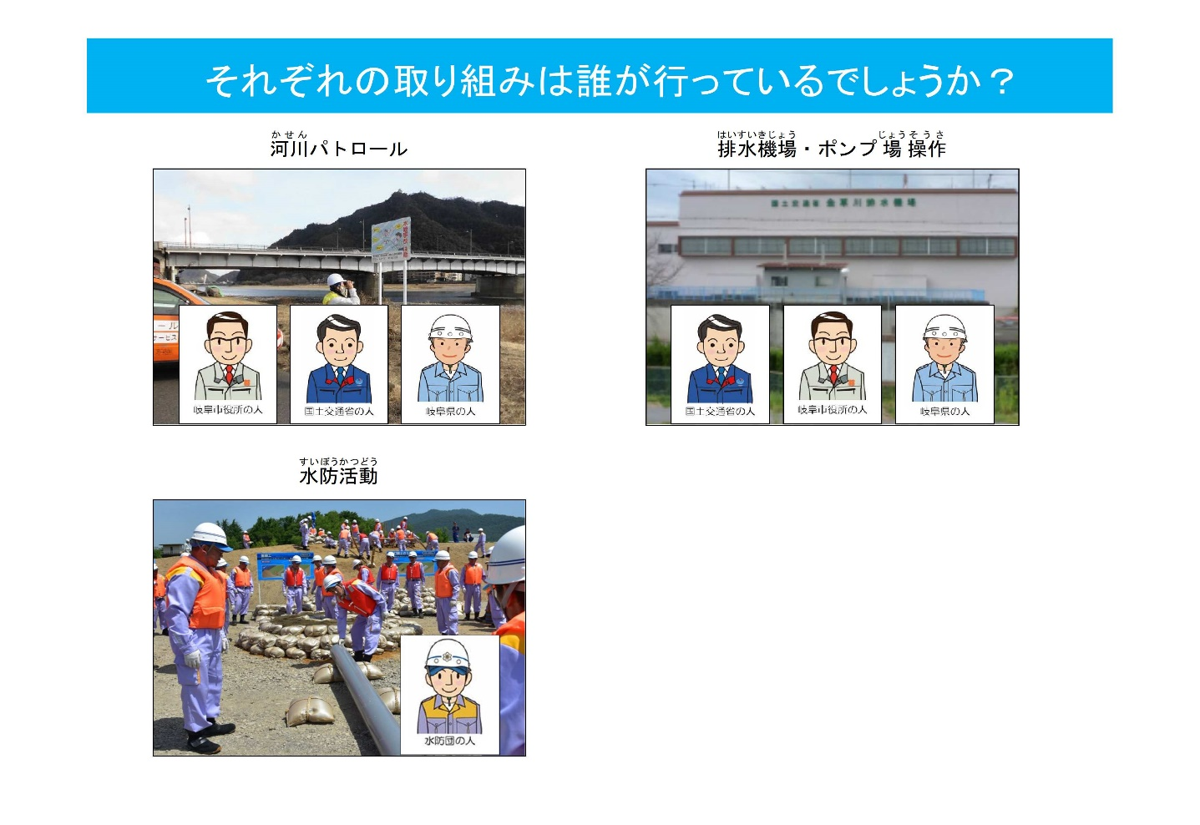
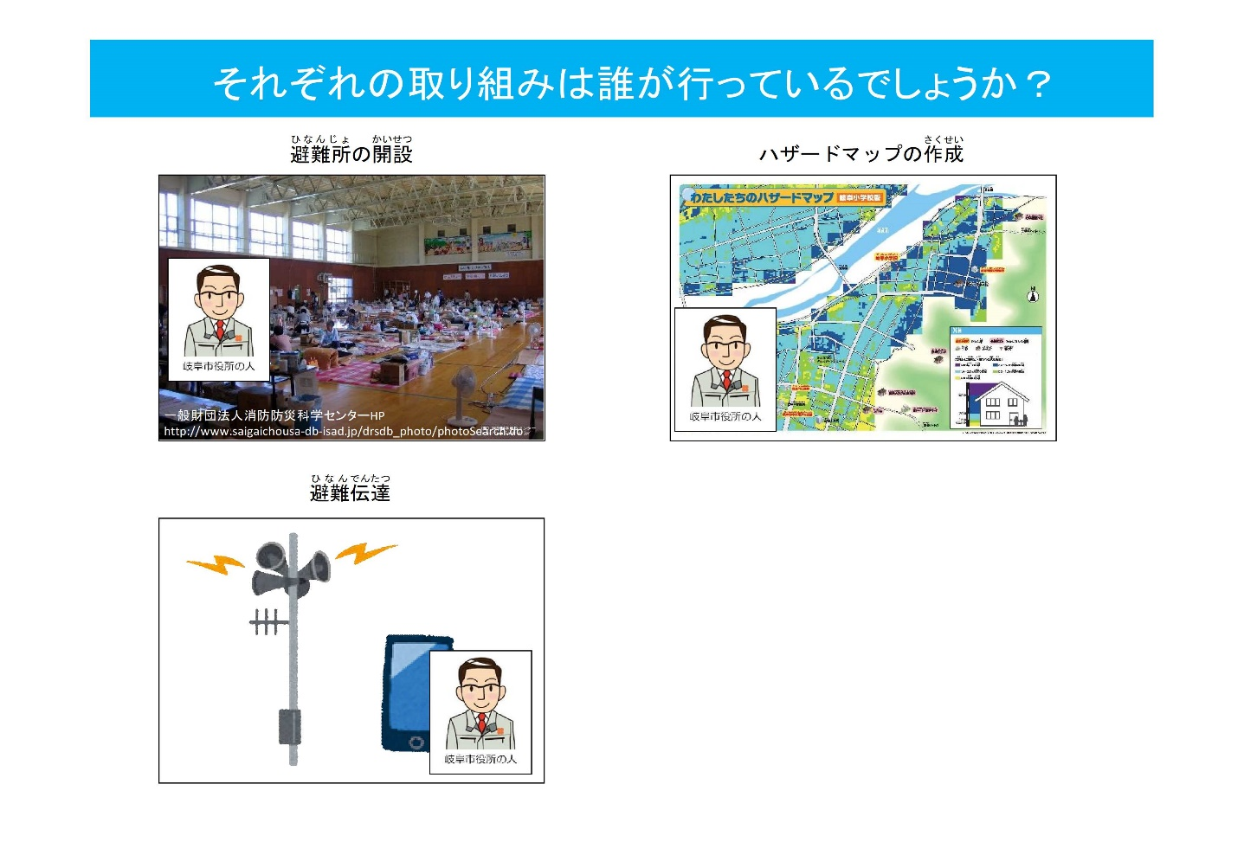
資料６
と
く
だれ
おこな
資料７
と
く
だれ
おこな

Slide 3

こくどこうつうしょう
ひと
国土交通省の人

Slide 4
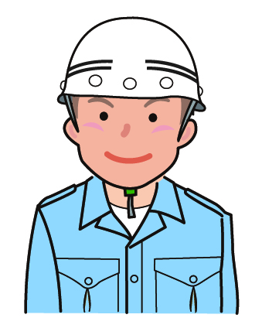
けん
ひと
県の人

Slide 5

しやくしょ
まちやくば
ひと
市役所・町役場の人

Slide 6

すいぼうだん
ひと
水防団の人

